Slide 1
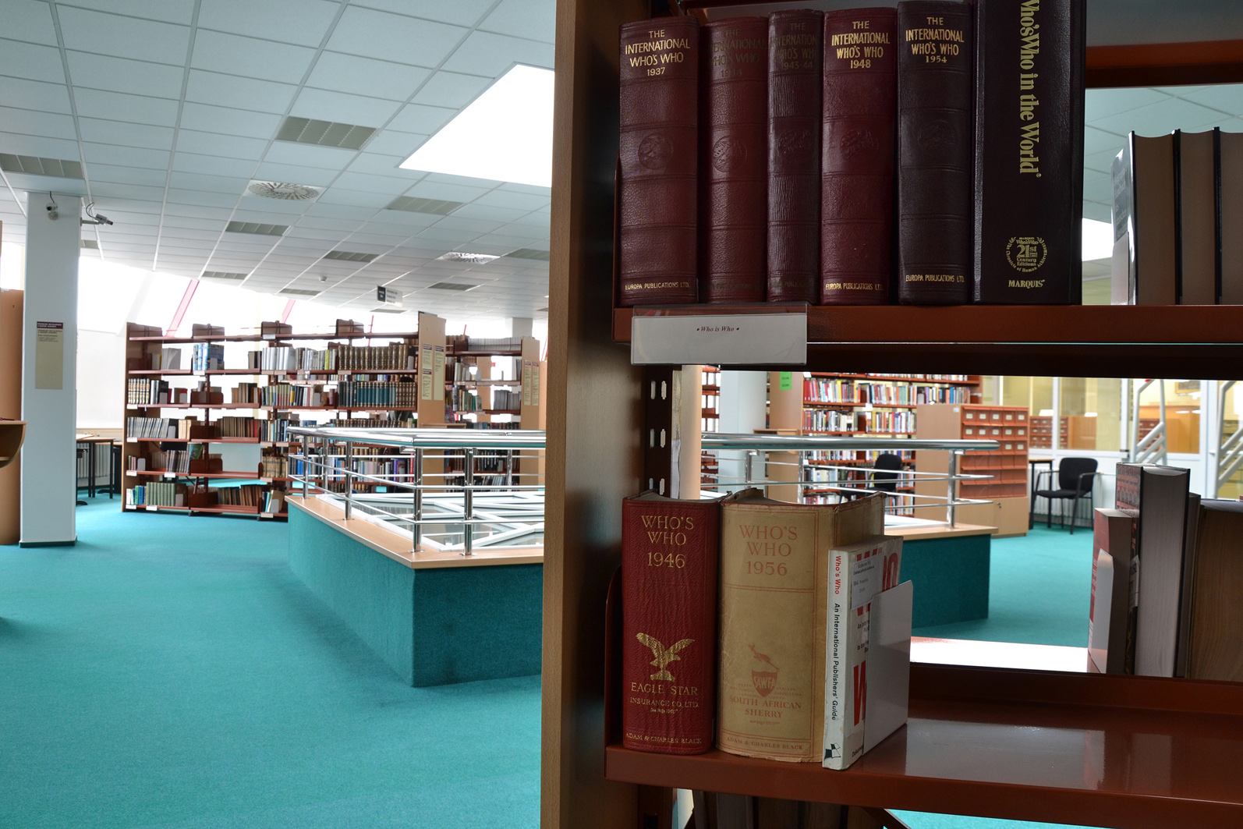
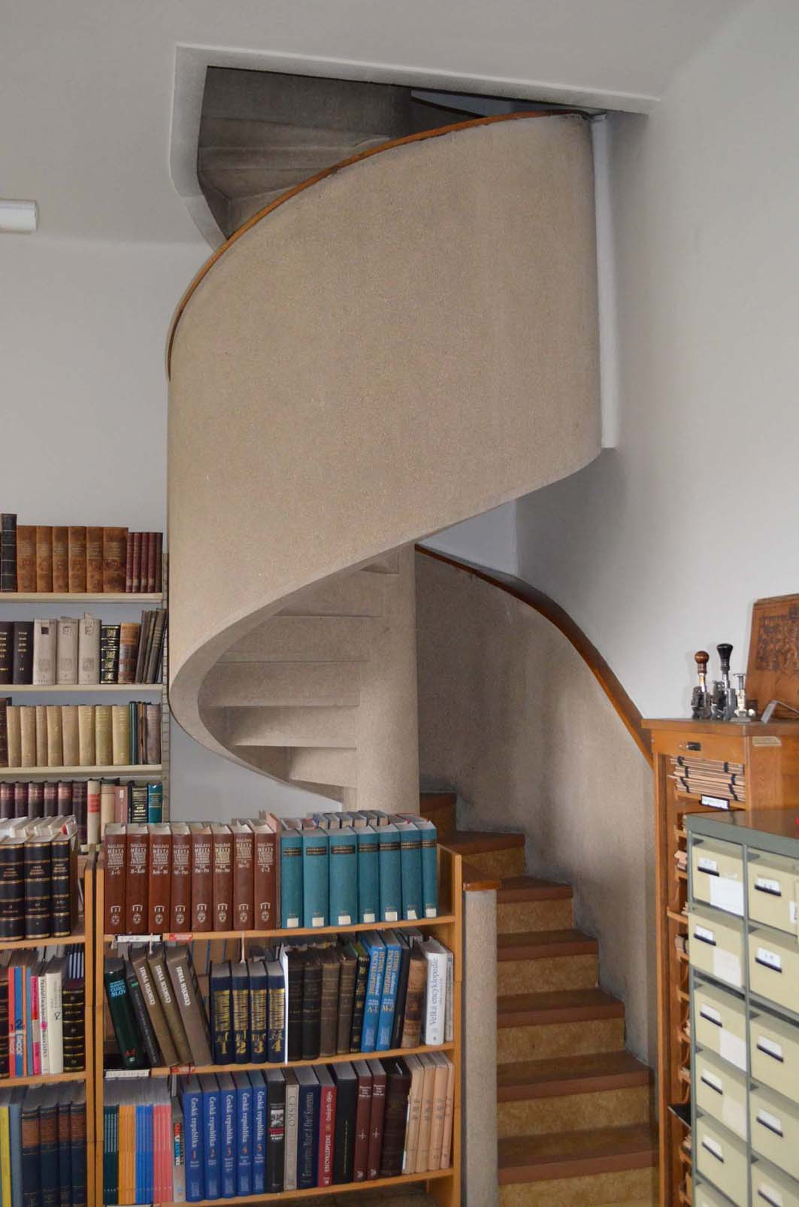
Archivní knihovny
Knihovna Národního archivu
https://www.nacr.cz/verejnost/knihovna/vitejte
https://knihovna.nacr.cz/#!/
https://www.facebook.com/KnihovnaNA/

Slide 2
Archivní knihovny
MZA
  KATALOG
    http://www.mza.cz/knihovna/baze.htm
  KNIHOVNÍ ŘÁD
    http://www.mza.cz/knihovni-rad

Slide 3
Archivní knihovny
Knihovna SOA Praha
  https://soapraha.kpsys.cz/#!/
Knihovna NFA
  http://k5.nfa.cz/search/
Knihovna Masarykova ústavu AV ČR
  https://www.mua.cas.cz/cs/katalogy-knihovny-mua-131
Archivní knihovna MENDELU
  http://archiv.mendelu.cz/sluzby/26579-archivni-knihovna

Slide 4
Archivní knihovny
Knihovna AHMP
  http://www.ahmp.cz/index.html?mid=97&wstyle=0&catalogue=2
Knihovna AMO
  https://amo.ostrava.cz/cs/knihovna
ZA Opava
  http://digi.archives.cz/da/searchlink?fcDb=10044

Slide 5
Knihovní řád MZA v Brně
Čl. 1
Základní ustanovení. Poslání Knihovny a její právní zakotvení
Tento knihovní řád platí pro knihovnu Moravského zemského archivu v Brně (dále jen knihovna). Knihovna je v souladu se zákonem č.499/2004 Sb., o archivnictví a spisové službě v platném znění specializovanou knihovnou ve smyslu §3, bodu 1, odst.d) zákona č.257/2001 Sb.
Úkolem a posláním knihovny je shromažďovat, evidovat, zpracovávat, uchovávat a zpřístupňovat domácí i zahraniční literaturu z oboru archivnictví, historie, pomocných věd historických a jiných příbuzných oborů. Dále pak vytvářet knihovní fond z dokumentů dokládající kulturní, historické a jiné činnosti v regionu. Poskytovat knihovnické a informační služby především zaměstnancům k jejich odborné činnosti, vlastivědným pracovníkům, studentům a odborné veřejnosti. Knihovna přispívá veškerou svou činností k uchovávání kulturního dědictví, rozvoji vědy a vzdělanosti občanů.
Činnost knihovny se řídí těmito právními předpisy:
a) Zákon č. 499/2004 Sb., o archivnictví a spisové službě v platném znění
b) Zákon č. 257/2001 Sb., o knihovnách
c) Zákon č. 121/2000 Sb., o právu autorském
d) Zákon č. 101/2000 Sb., o ochraně osobních údajů
Knihovna je knihovnou prezenční.

Slide 6
Čl. 2
Uživatelé Knihovny – jejich práva a povinnosti
Uživatelem knihovny se stává osoba starší 15 let zaregistrováním – vyplněním badatelského listu. V odůvodněných případech může ředitel MZA povolit výjimku. Archiv postupuje při zpracování osobních údajů podle zákona.
Uživatelé knihovny jsou povinni řídit se badatelským a knihovním řádem a pokyny pracovníků knihovny.
Do badatelny uživatel vstupuje pouze s předměty a písemnostmi, které nezbytně potřebuje ke studiu.
Uživatelé knihovny se mohou pohybovat pouze v určených prostorách badatelny. Zde jsou uživatelé povinni zachovávat klid, čistotu a pořádek. Není dovoleno v těchto prostorách kouřit, jíst a pít.
Pokud uživatel knihovny nebude dodržovat ustanovení knihovního a badatelského řádu, může být dočasně či trvale zbaven práv užívat služeb knihovny
S daty získanými při využívání veškerých informačních zdrojů knihovny (v jakékoliv podobě a na jakémkoliv mediu) je třeba zacházet ve smyslu zákona o právu autorském.

Slide 7
Čl. 3
Výpůjční a další služby
Knihovna půjčuje ze svých fondů knihy a další dokumenty k prezenčnímu studiu pouze do badatelny. Případné výjimky může v odůvodněných případech povolit jen ředitel MZA.
Uživatel má právo užívat v badatelně volně přístupnou příruční knihovnu.
O ostatní tituly žádá pracovníka knihovny a jemu je opět vrací.
Badatel může mít půjčeno maximálně 10 svazků.
Mimo prostory badatelny si mohou půjčit knihy a jiné materiály na svá pracoviště pouze odborní pracovníci archivu, a to s vědomím knihovníka, který vede výpůjční evidenci zaměstnanců.
Na požádání pracovníka knihovny musí knihy vrátit a umožnit jejich studium dalším zájemcům. Ručí za ně po celou dobu, po kterou je mají půjčeny.
Knihovna může pracovníkům archivu na požádání zprostředkovat výpůjčky v rámci meziknihovní výpůjční služby.

Slide 8
Unikátní a vzácné fondy, dokumenty zařazené do historických, konzervačních, příp. jiných fondů, dokumenty ohrožené nadměrným opotřebením či krádežemi se půjčují jen ke zdůvodněným účelům.
Půjčování k výstavním účelům, především z historických fondů, se může uskutečnit pouze na základě řádné smlouvy o výpůjčce se všemi právními podmínkami.
Knihovna buduje a zpřístupňuje informační aparát knihovny ve formě elektronického a lístkového katalogu.
Poskytuje veřejnosti ústní i písemné informace bibliografického, referenčního a knihovnického charakteru.
Badatel je povinen při objednávce titulu uvést na výpůjční stvrzence úplné a správné údaje o požadovaném díle, nalézt a uvést signaturu díla a vyplnit čitelně všechny části výpůjční stvrzenky.

Slide 9
Před převzetím výpůjčky si má uživatel dokument prohlédnout a ihned ohlásit všechny závady.
Převzetí dokumentu je uživatel povinen potvrdit svým podpisem na výpůjční stvrzence.
Je zakázáno zpracovávat text graficky podtrháváním, zvýrazňováním, psaním poznámek do textu nebo jinak zasahovat do dokumentu.
Knihovna je povinna vyhledat a vypůjčit uživateli žádaný dokument v čase, který je přiměřený provozním poměrům Knihovny.
Používání vlastního technického zařízení (např. výpočetní techniky) může povolit obsluha Knihovny pouze v případě, že tím nebude omezen provoz knihovny a ostatní uživatelé.

Slide 10
Čl. 4
Výpůjční lhůty a vracení dokumentů
Z důvodu uložení knihovního fondu jsou objednávky vyřizovány:
- v 11 hod. a ve 14 hod. téhož dne
- tituly objednané po 14. hodině budou připraveny na následující den v 9 hod.
Vyhledané tituly si badatel vyzvedne v knihovně a může si je přenést do badatelny.
Výpůjční lhůta pro půjčování (rezervaci) do badatelny je zpravidla jeden měsíc od výpůjčky svazku uživatelem.
Výpůjční lhůta může být prodloužena na základě dohody s pracovníkem Knihovny.
Knihovna je oprávněna bez udání důvodu stanovit kratší výpůjční lhůtu pro výpůjčky do badatelny.

Slide 11
Čl. 5
Využívání výpočetní techniky
Uživatel má možnost nahlížet do elektronického katalogu na počítači k tomu vyhrazeném.
Uživatel nese plnou zodpovědnost za své případné neoprávněné zásahy do konfigurace počítače, za škody vzniklé neodbornou manipulací s prostředky výpočetní techniky, včetně škod, způsobených jím zanesenými viry.

Slide 12
Čl. 6
Náhrada všeobecných škod
Náhrada za poškozené nebo ztracené knihy a jiné dokumenty může být provedena těmito způsoby:
a) uvedením do původního stavu dodáním neporušeného výtisku téhož díla ve stejném vydání a vazbě
b) jestliže to není možné, dodáním vázané kopie (popřípadě zaplacením ceny kopie a vazby)
c) vynaložením finanční náhrady podle ceny díla na trhu v době ztráty
Jestliže uživatel neodbornou manipulací s technickými prostředky (výpočetní technika, čtecí zařízení atd.) poškodí toto zařízení, hradí veškeré náklady, které byly vynaloženy na opravu této techniky či počítačové sítě.
Do vyřešení způsobu nahrazení ztráty a uhrazení všech pohledávek má knihovna právo na pozastavení služeb poskytovaných uživateli.

